Slide 1
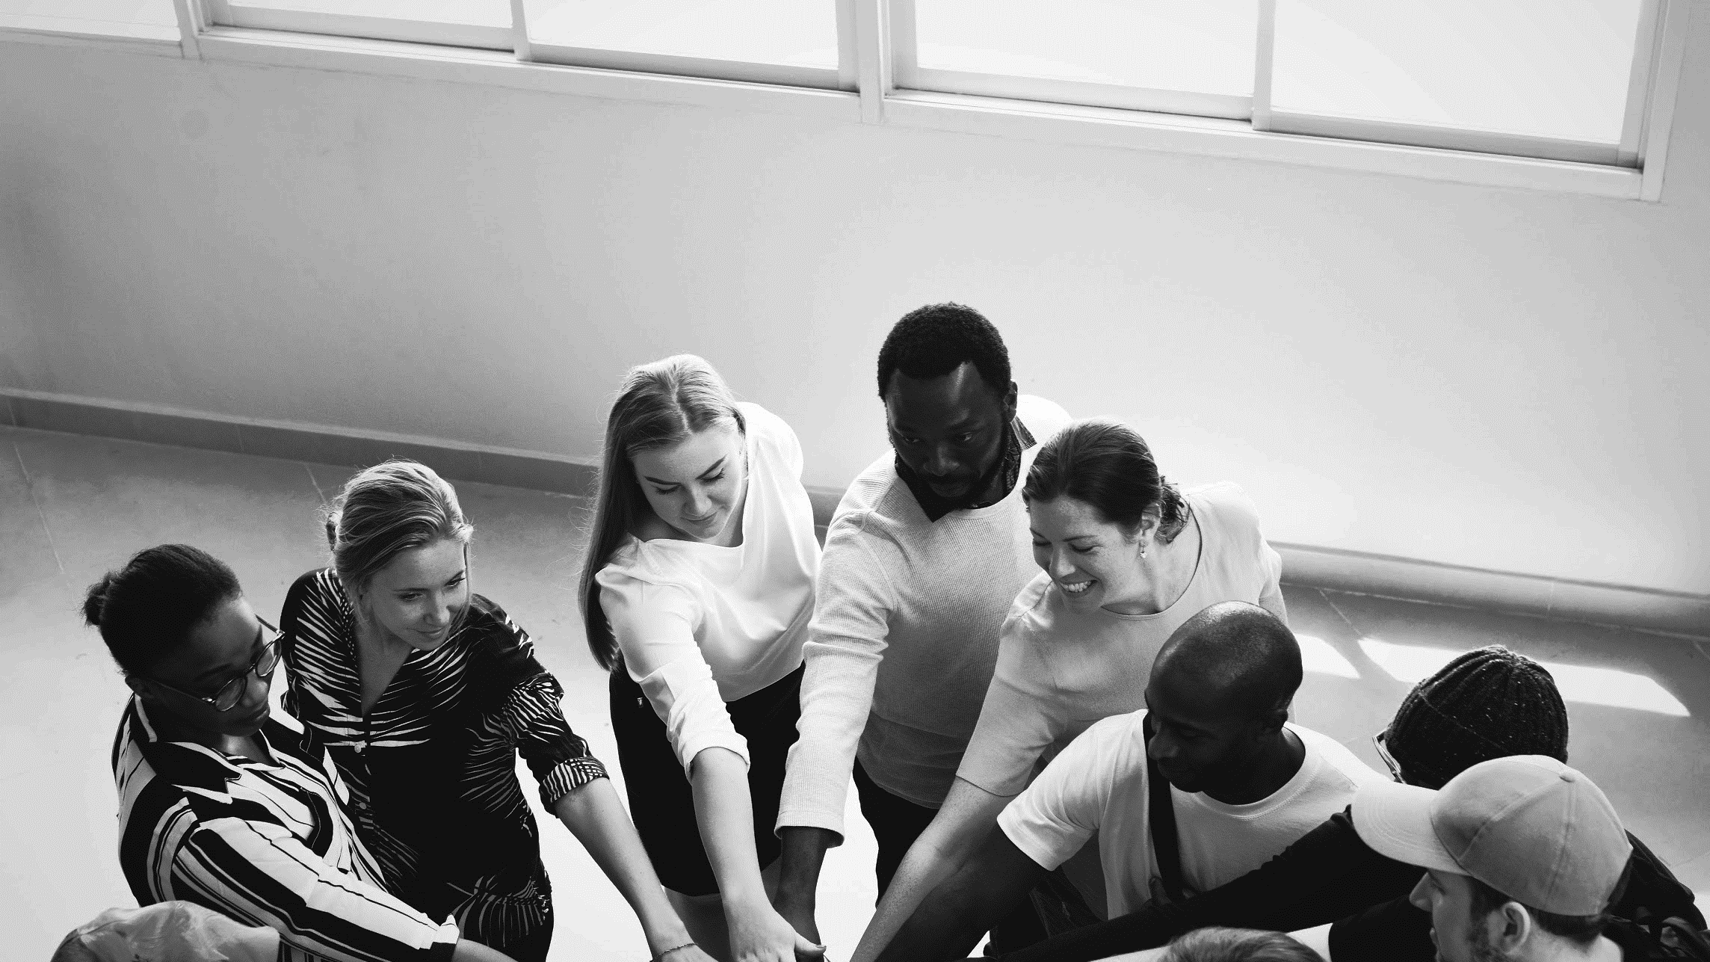
עמותת תפוח מגייסת אותך

Slide 2
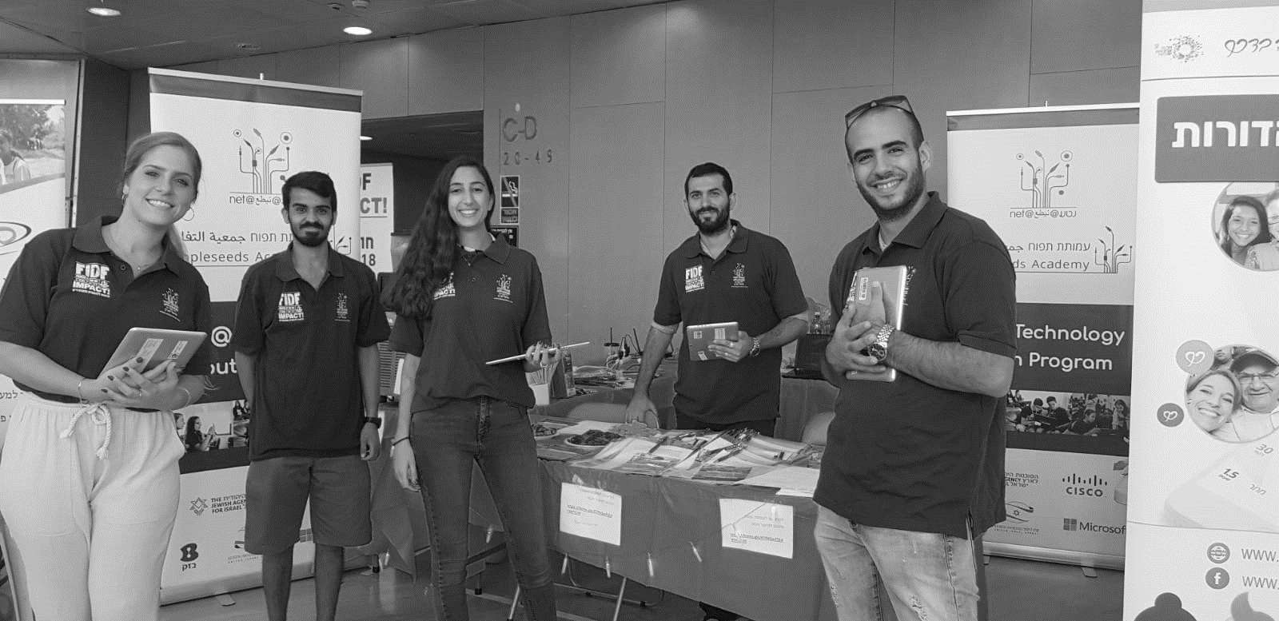
טכנולוגיה משנה מציאות חיים
תפוח הוקמה בשנת 2000 במטרה להוות גשר בין אומת הסטרט-אפ הצומחת ובין אוכלוסיות הפריפריה הגיאוגרפית והחברתית בישראל.
העמותה פועלת ליצירת שוויון טכנולוגי בישראל, בעשרות מוקדים בכל הארץ, מקריית שמונה ועד אילת, ומגיעה לכ-80,000 מוטבים בשנה, אשר זוכים בהכשרה
טכנולוגית משמעותית ואפקטיבית.
כבר מעל עשור שמלגאיIMPACT! מתנדבים בעמותת תפוח ובעזרתם אנו מצליחים להגשים את החזון שלנו!

Slide 3
איפה ניתן להתנדב?
סדנאות
מחוברים לחיים
ארגון הנוער
הטכנולוגי
נטע@
קו הסיוע הדיגיטלי מתחברים
מתחשבים

Slide 4
קו הסיוע הדיגיטלי מתחברים
בקו הסיוע הדיגיטלי מתחברים אנו מעניקים סיוע טלפוני, אישי לכל אדם שזקוק לעזרה. הסיוע ניתן במגוון תחומים טכנולוגים החל משימוש בתוכנות כמו Zoomו-WhatsApp, מילוי טפסים באמצעות האינטרנט, עריכת קניות מרחוק וכלה בשימוש בתוכנות למידה מרחוק.
פרטי ההתנדבות
ימים א-ה, בשעות:
התנדבות מקוונת
מיקום:
09:00-12:00, 12:00-15:00, 15:00-18:00

Slide 5
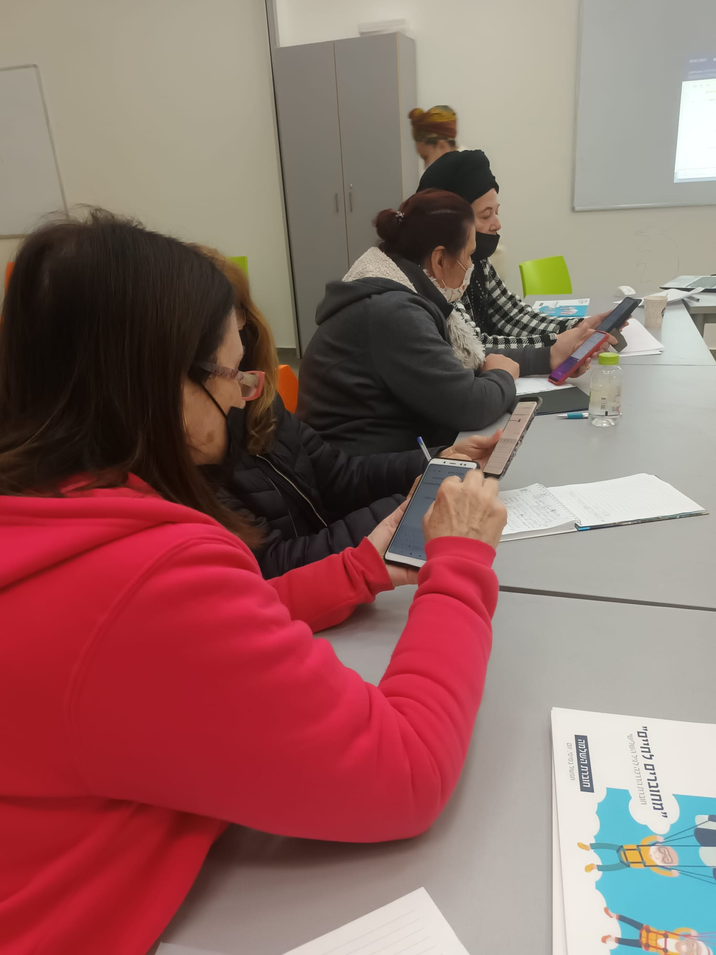
מחוברים לחיים
סדנאות על הטלפון החכם לגיל השלישי, במסגרתן המלגאים ידריכו סדנאות פרונטליות על הטלפון החכם לגיל השלישי בקרבת מקום המגורים.
הסדנאות מקנות לקהל היעד הייחודי כלים דיגיטליים שימושיים, הזדמנות לגישור על הפערים הבין דוריים והפגת בדידות.
פרטי ההתנדבות
התנדבות בקרבת מקום המגורים
מיקום:
4 שעות שבועיות
בוקר / צהריים/ אחה"צ
שעות:

Slide 6
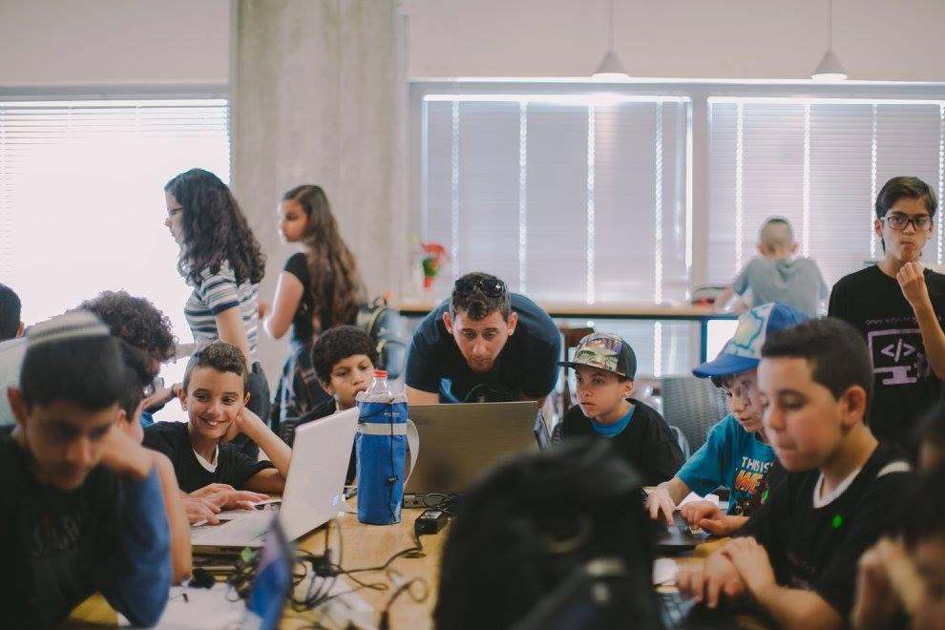
ארגון הנוער הטכנולוגי נטע@
ארגון נוער טכנולוגי הפועל לעידוד מצוינות טכנולוגית ומנהיגות חברתית לילדים ובני נוער בכיתות ד’-יב’, מהפריפריה החברתית והגאוגרפית. במהלך תקופת הפעילות רוכשים החניכים ידע עיוני ומעשי בתחום של תכנות, קוד, עיצוב גרפי, דיגיטל, טכנאות מחשבים, רשתות, בניית אתרי אינטרנט, פיתוח אפליקציות ועוד.
ניתן להתנדב במרכזי הידע הפרוסים ביישובים השונים בארץ או בתפקידי מטה באופן מקוון.
יישובי הפעילות: קריית שמונה, נוף הגליל, ג’יסר א זרקא, בית שאן, ירכא, עכו, אום אל פחם, ירושלים, כפר סבא, טירה, רמלה, בת ים, אשקלון, באר שבע, חורה, דימונה ואילת.
פרטי ההתנדבות
התנדבות ביישוב / התנדבות מקוונת
4 שעות שבועיות אחה"צ /
4 שעות שבועיות גמיש
מיקום:
שעות:

Slide 7
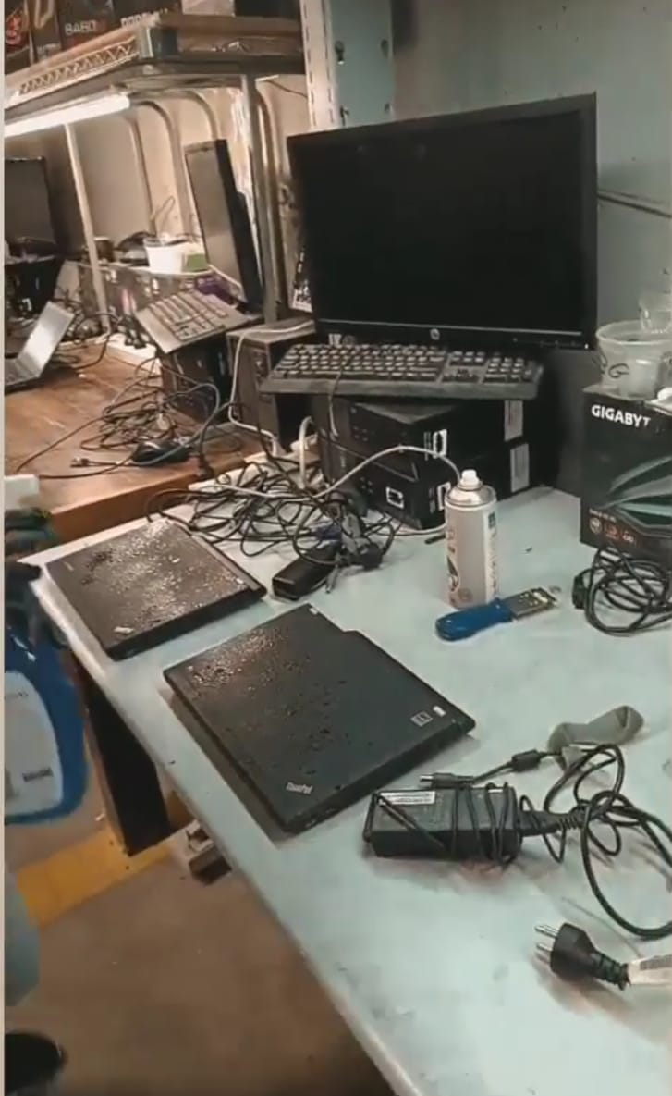
TEALS
תכנית TEALS הוקמה בשנת 2009 על-ידי חברת Microsoft העולמית.
מטרת התכנית הינה שמתנדבים עם אוריינטציה טכנולוגית לתכנות ומדעי המחשב מטעם חברות גדולות במשק, או סטודנטים הנכנסים לשוק התעסוקה, ילוו בני נוער מהפריפריה החברתית-גאוגרפית בהכנה לבגרויות בעולמות הטכנולוגיים, וזאת על מנת להכשיר את דור העתיד ולעודד אותם להמשיך בלימודי מחשבים ולהשתלב בתעשייה.
התכנית פועלת בארץ תחת Microsoft ישראל, בשיתוף בנק הפועלים ובהובלת עמותת תפוח.
פרטי ההתנדבות
התנדבות בקרבת אזור המגורים
מיקום:
4 שעות שבועיות
שעות:

Slide 8
מלגאים מספרים
"אני מרגיש תחושת סיפוק בכל פעם שאני רואה את המעבדה מתנהלת מבלי שאהיה צריך להתערב בניהול באופן ישיר. אני רואה את הילדים מיישמים את המיומנויות שאני מלמד אותם ומנהלים אינטראקציות אחד עם השני בשיתוף פעולה לדעתי זה מפתח להצלחה"
"
"אחת החוויות המשמעותיות שהיתה לי היא ההיקשרות לילדים אשר התקשו להיפתח בפני או בפני אחרים תחילה, אך בסופו של דבר הפכנו לכמעט חברים"
"עזרתי לאישה מבוגרת שהייתה מיואשת מלהתחבר לזום ופיספסה את ליל הסדר בגלל זה, לאחר שיחה ארוכה הצלחתי לעזור לה לסדר את התקלות שהיו במחשב ובחג שני כבר היא יכלה לדבר עם משפחתה בזום. זאת הייתה תחושה ממש כיפית ומספקת לדעת שעשיתי משהו שגרם לכזה הבדל ענקי בחג הפסח!

Slide 9
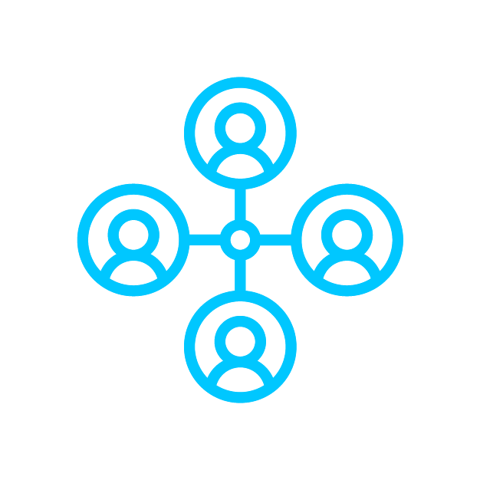
שווה להצטרף
תוכלו להשתתף בכל פעילויות עמותת תפוח:
אפשרות להשתלב בצוות העמותה לאחר סיום הלימודים
Meetup בנושאים מגוונים
הרצאות מבכירים בתעשייה
קורסים טכנולוגים מעניינים

Slide 10
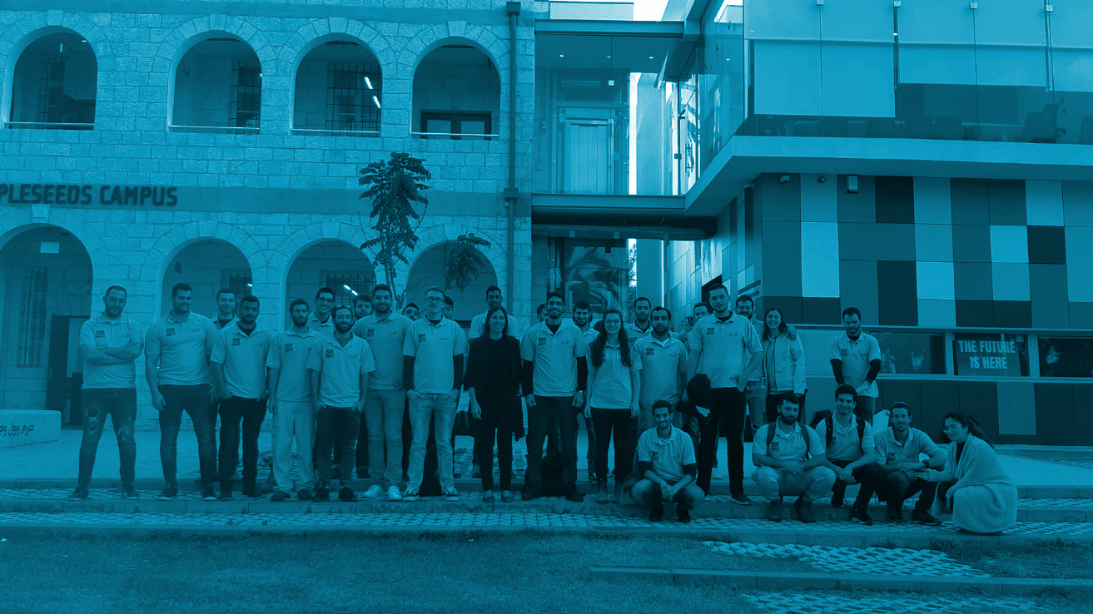
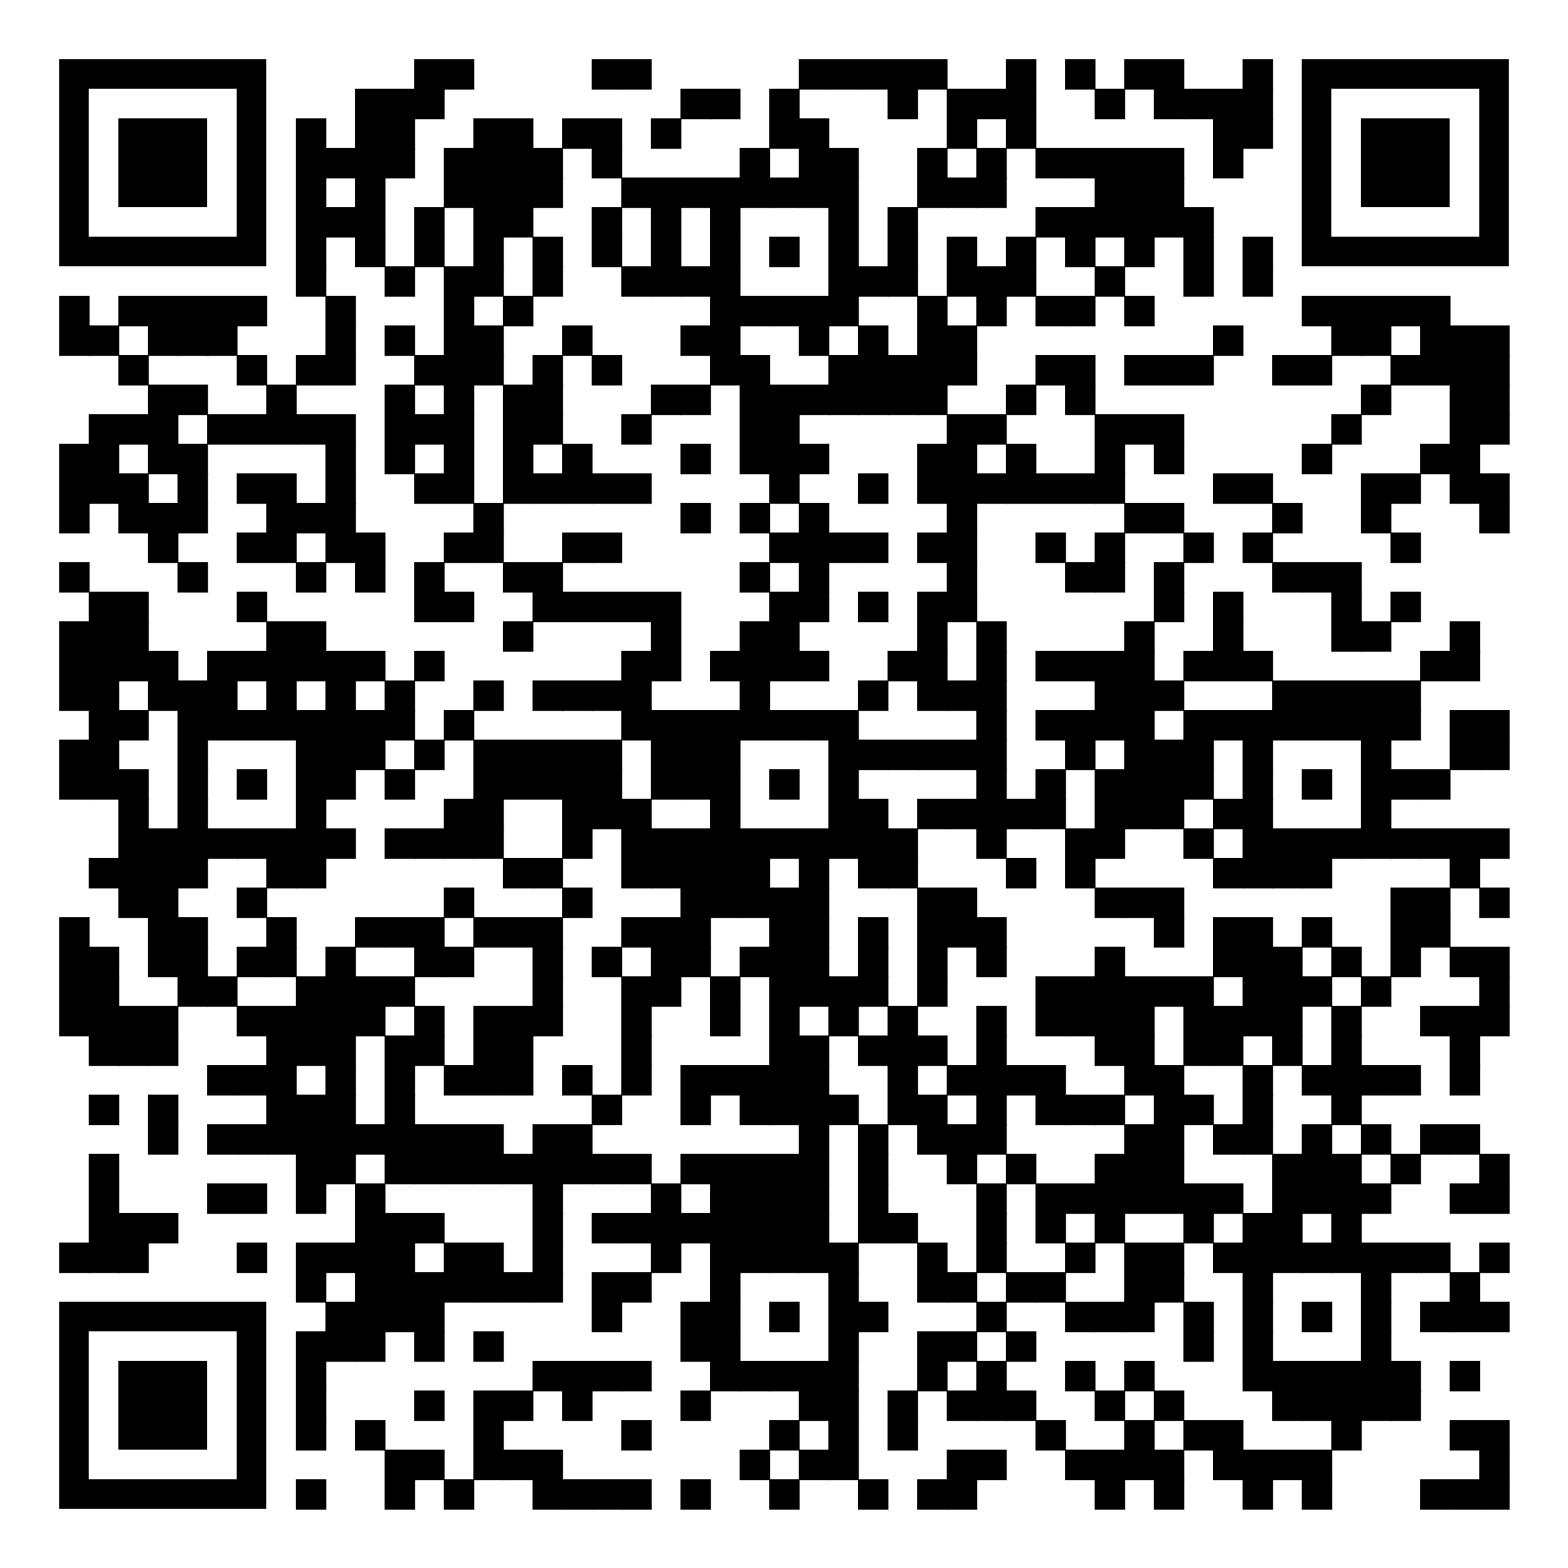
מחכים שתצטרפו אלינו
להרשמה סרקו את הQR-

